Slide 1
第八讲
《红楼梦》里说书画

Slide 2
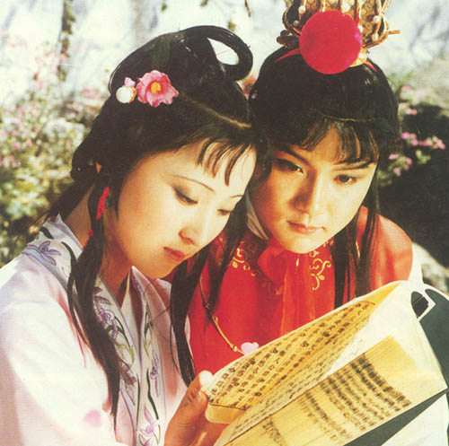

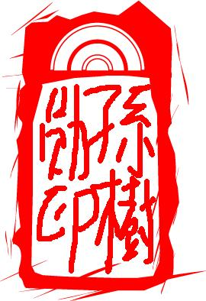
高 鶚
曹雪芹

Slide 3
雅物、娱品，文化符号
在中国，相对于琴棋等娱品而言，书画艺术品通常被视为雅物，几乎人见人爱，不仅备受文人墨客、豪门贵族等有闲阶层珍爱，而且也深得那些附庸风雅的有钱阶层青睐。《红楼梦》的作者曹雪芹是一位书画艺术爱好者、精通者，无论是从现存相关史料，还是从文本本身来看，都可见出他不仅善画、熟稔画史，而且精通画论、精于鉴赏，不愧为书画艺术的行家里手。除了薛宝钗论画、黛玉赏画等长篇大段的故事，《红楼梦》中还有不少关于书画艺术的琐屑片段。
从作者给元春、迎春、探春、惜春四位小姐的贴身丫头取名为抱琴、司棋、侍书、入画也可以看出，中华书画文化对这部小说影响之深重、渗透之深入。

Slide 4
三个问题
一、《红楼梦》文本的书画植入
二、《红楼梦》所叙述的书画活动
三、《红楼梦》蕴涵的画家笔意

Slide 5
一、《红楼梦》文本的书画植入
在《红楼梦》中，曹雪芹通过人物的所见所闻信笔述及了许多形形色色的书画艺术品。书法方面，有匾额、对联、手札、单条等形式；有篆书、楷书、行书等书体；有椽笔榜书（以大字题署的宫殿匾额），也有蝇头小楷；还有篆刻，似乎应有尽有。绘画方面，有多幅历代名人的名画。

Slide 6
根据前人研究，《红楼梦》所叙及的书画家大多历史上实有其人，颇具托古以自重的意味；而所叙书画品则大多出于杜撰、假托，几乎均非传世之物。这说明，作者遵循的创作原则是因人因事而设。
一句话，写书画是为了写人。

Slide 7
在《红楼梦》中，随处可见到匾额、对联。第三回写黛玉进贾府，
往东，“穿过一个东西的穿堂，向南大厅之后，仪门内大院落，上面五间大正房，两边厢房鹿顶耳房钻山，四通八达，轩昂壮丽”。堂屋中迎面“一个赤金九龙青地大匾，匾上写着斗大的三个大字，是‘荣禧堂’，后有一行小字：‘某年月日，书赐荣国公贾源’，又有‘万几宸翰之宝’。”屋内摆设有名贵的家具，珍贵的字画、古玩。“又有一副对联，乃乌木联牌，镶着錾银的字迹，道是：座上珠玑昭日月，堂前黼黻焕烟霞。”下面一行小字，道是：“同乡世教弟勋袭东安郡王穆莳拜手书。

Slide 8
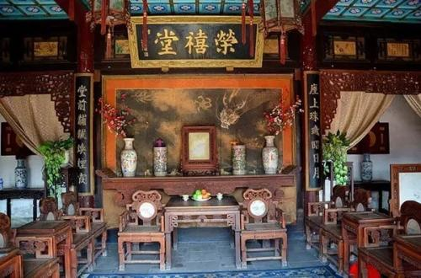

Slide 9
对这样一幕幕图景，初来乍到的黛玉仿佛看得非常仔细，映入他眼帘的主要是这样几件东西：皇帝题写的“荣禧堂”三个大字，东安郡王所撰的对联，以及隐含官宦之家早朝面圣的“待漏随朝墨龙大画”。小小年龄的黛玉姑娘是否能看出其中的暗示和玄机？“荣禧堂”匾额炫耀的是贾府的荣华富贵是仗着皇帝的恩宠，地位非常显赫；而那幅对联则似乎暗含着贾府末世即将到来的危机，有人论证其书写者“穆莳拜”乃谐音“末世败”，意味着贾府气数正在败落。

Slide 10
第五十三回写宝琴眼睛看到的是“星辉辅弼”匾额、“勋业有光昭日月，功名无间及儿孙”对联；“慎终追远”的匾额和“已后儿孙承福德，至今黎庶念荣宁”对联，而且这些都是御笔。“慎终追远”还是先皇御笔。与第三回黛玉所见相比，这里的匾额和对联是在暗示贾府已由盛转衰，罪在不肖子孙。

Slide 11
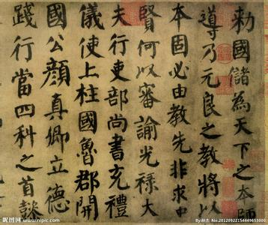
中国书法有楷、草、隶、篆、行等各种字体，不同字体既有时代性，又有不同的表达效果。从植入到《红楼梦》文本中的书法作品，我们也可领略到曹雪芹在书画艺术方面的“知识谱系”。首先，他对唐代颜真卿的书法情有独钟。第三十七回写探春喜欢书法，宝玉以当时颇见推崇的颜鲁公（颜真卿）的墨迹赠送，探春致函感谢宝玉“兼以鲜荔并真卿墨迹见赐”，并表示“爱之深哉”。第四十回写探春屋内西墙上挂的“烟霞闲骨骼，泉石野生涯”对联是颜鲁公的墨迹，想必就是宝玉所赠的那幅。其实，唐代并无对联这一形式，显然是小说家的虚构，意在表达二人雅致的情操和共同爱好。

Slide 12
燃藜图
相对而言，《红楼梦》中的名人画作给人印象更深，这些画作往往配着对联。第五回写第一次盛大的家宴之后，正值腊尽春回，宁府梅花盛开，宝玉倦怠，欲睡中觉，便由侄儿媳妇秦可卿安置他到房间休息。先是在上房间内：“宝玉抬头看见一幅画贴在上面，画的人物固好，其故事乃是《燃藜图》，也不看系何人所画，心中便有些不快。又有一幅对联，写的是：世事洞明皆学问，人情练达即文章。”

Slide 13
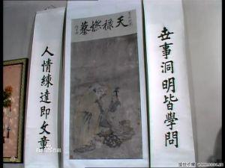
据王嘉《拾遗记》卷六等文献记载可知，“燃藜图”是关于汉代刘向在黑夜里独自读书的故事，旨在劝告人们要惜时夜读或勤学励志的；而与之配套的那幅对联讲的又是世俗功利的为人处世方针，平时“愚顽怕读文章”贾宝玉自然会有些不快。而后，他被带到秦可卿卧室内。

Slide 14
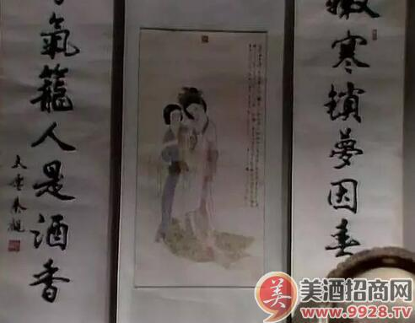
刚至房门，一股细细的甜香让宝玉觉得眼饧骨软，连说：“这里好！这里好！”小说接下去写道：“入房向壁上看时，有唐伯虎画的《海棠春睡图》，两边有宋学士秦太虚写的一副对联，其联云：嫩寒锁梦因春冷，芳气笼人是酒香。”据考，世上并无“海棠春睡图”此物，但“海棠春睡”却是一个取自《明皇杂录》等史籍的香艳典故。

Slide 15
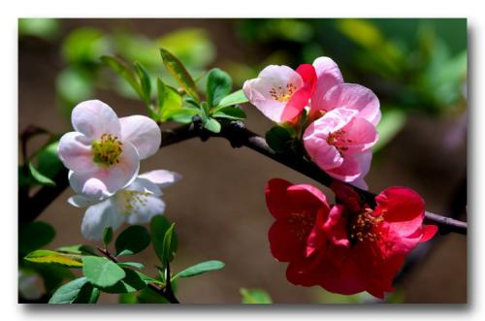
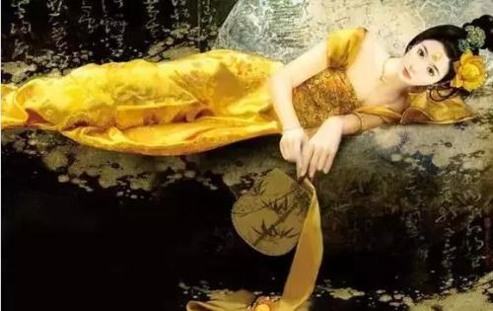
据说当年贵妃醉卧海棠边，其韵非凡。后来很多文人便以海棠喻美人。当然，这幅对联也并非传世之物，只缘作者秦少游（字太虚）是一个向来被视为“情”的化身的风流才子，况且他又与可卿同姓秦，“秦”乃“情”谐音，再加小说中的“太虚幻境”也直接用了他的名字，便使得这段描写意味深长。

Slide 16
总之，这里将绘画与对联附会到两位风流才子身上，借以点染卧室主人秦可卿的风流多情、香艳好淫，也契合宝玉喜欢香花美人的心境。值得注意的是，作者并没有就此一笔带过了事，后面第十一回写宝玉再见了此画。当时的情景是：宝玉跟凤姐去探望病中的秦氏，“宝玉正把眼瞅着那‘海棠春睡图’……不觉想起在这里睡晌觉时梦到‘太虚幻境’的事来”。再听秦氏说到自己“未必熬得过年去”，便“如万箭攒心，那眼泪不知不觉就流下来了”。由画里美人之香艳想到画外美人之即将香消玉陨，物是人非，宝玉不免万分伤感。

Slide 17
无名的春宫画
再看，小说第十九回也写到一幅图，大致经过是这样的：“元春省亲后，贾珍请客看戏放花灯，宝玉不堪繁华热闹，一人四处转悠，想起宁国府小书房内曾挂着一轴美人，极画的得神，便往书房里来。刚到窗前，闻得房内有呻吟之韵。宝玉倒唬了一跳：敢是美人活了不成？乃乍着胆子，舔破窗纸，向内一看，那轴美人却不曾活，却是茗烟按着个一女孩子，也干那警幻所训之事。宝玉禁不住大叫：‘了不得！’一脚踹进门去，将那两个唬开了，抖衣而颤。”这幅图到底有何名堂，作者没明确交代，也许就是明代唐寅（唐伯虎）的仕女图之类。

Slide 18
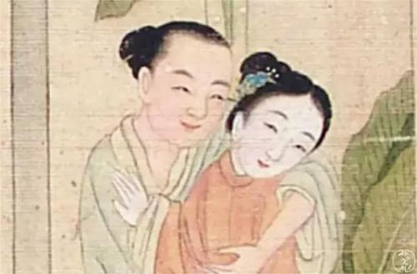
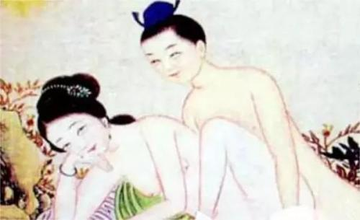

Slide 19
估计曹雪芹曾有缘见到过这类的春宫画，于是便在第二十六回中讲了这么个故事：呆霸王薛蟠过生日，在酒桌上同宝玉等人提起了他看到的一幅十分令人喜爱的“春宫图”说：“昨儿我看人家一张春宫，画的着实好。上面还有许多的字，也没细看，只看落的款，是‘庚黄’画的。真真的好的了不得！’等他写出来，众人都看时，原来是‘唐寅’两个字。”春宫图，又名秘戏图、春宫画，是指以男女交接为主题的绘画，唐伯虎擅长这类画作。目不识丁的薛蟠竟然把唐寅读成“庚黄”。作者写这些，既突出了薛蟠人格和品格的低俗，烘托出宝玉较高的风雅格调和文化程度。

Slide 20
《烟雨图》
且再看第四十回，在描绘探春的住所秋爽斋_时，除了“桐剪秋风”匾额，又涉及到一幅绘画和一幅对联：“探春素喜阔朗，这三间屋子并不曾隔断，当地放着一张花梨大理石大案，案上堆着各种名人法帖，并数十方宝砚，各色笔筒，笔海内插的笔如树林一般。那一边设着斗大的一个汝窑花囊，插着满满的一囊水晶球的白菊。西墙上当中挂着一大幅米襄阳《烟雨图》。左右挂着一副对联，乃是颜鲁公墨迹。其联云：“烟霞闲骨格，泉石野生涯。”

Slide 21
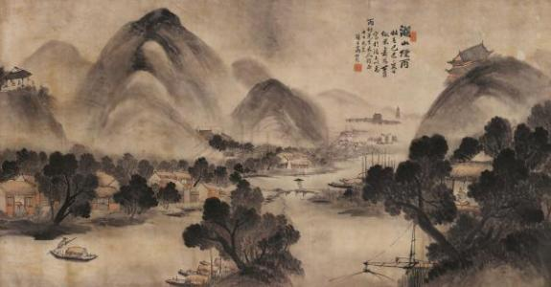
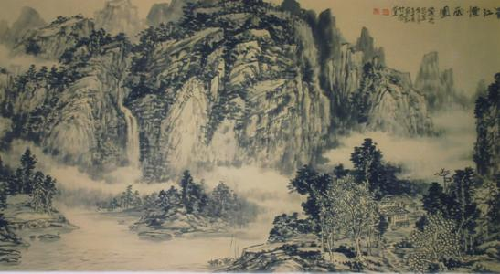

Slide 22
这里所提到的米襄阳就是宋代书法家米芾，他是湖北襄阳人，故称。据史载，米芾传世之作有书帖而无画作，可见所谓“米襄阳《烟雨图》”云云，也并非世间固有的实物，小说只是借叙述他的笔墨气韵来渲染探春书房的清雅与清高之气罢了。所写的阔朗的书房里摆着字帖、笔、砚等各种书法工具；以及其他回目所写的探春的两个丫鬟，一个叫侍书，一个叫翠墨，都与书法相关联。作者写探春的书法爱好，别具匠心。

Slide 23
《双艳图》
再看，第五十回有这么一段叙述：“贾母喜的忙笑道：‘你们瞧，这山坡上配上他的这个人品，又是这件衣裳，后头又是这梅花，像个什么？’众人都笑道：‘就像老太太屋里挂的仇十洲画的《双艳图》。’”《红楼梦》的笔法真是别致，这里先写宝琴在银妆世界中披着凫裘的姿态，艳丽超群，得到贾母赞赏，众人将其说成“就像老太太屋里挂的仇十洲画的‘双艳图’”。所谓“仇十洲”就是明代著名画家仇英，他擅人物画，尤工仕女图。当然，仇英传世之作也并无此画，这也不过是借此画来夸赞薛宝琴之美。

Slide 24
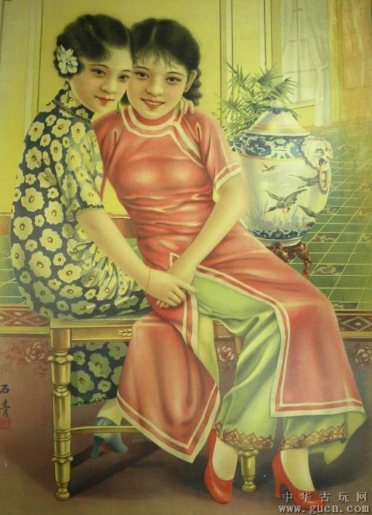
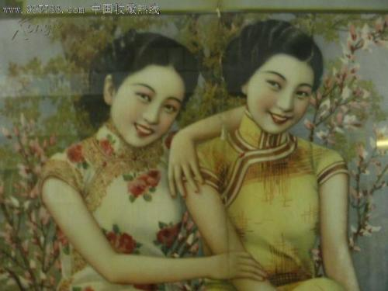

Slide 25
《红楼梦》的笔法真是别致，这里先写宝琴在银妆世界中披着凫裘的姿态，艳丽超群，得到贾母赞赏，众人将其说成“就像老太太屋里挂的仇十洲画的‘双艳图’”。所谓“仇十洲”就是明代著名画家仇英，他擅人物画，尤工仕女图。当然，仇英传世之作也并无此画，这也不过是借此画来夸赞薛宝琴之美。

Slide 26
书画艺术品为世人耳濡目染，成为人们日常生活和重大活动的重要内容。无论如何，曹雪芹采取各种写法，将大量书法和绘画作品植入《红楼梦》文本，虽然多为捕风捉影的假托，但颇具叙事写人功能：不仅合乎情理地映现了文本外部的社会生活，而且有效地发挥了衬染人物性情和神韵的作用。

Slide 27
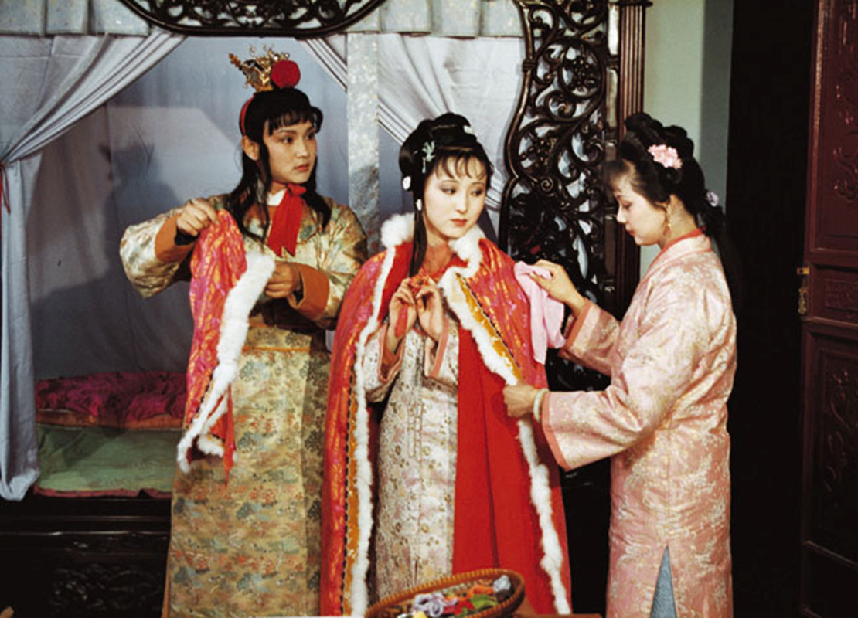
二、《红楼梦》所叙述的书画活动
《红楼梦》不仅善于通过叙述假托的名人书画来写人，而且善于通过叙述故事人物创作书画、谈书论画、欣赏书画等活动，以显示人物的精神情操、文化素养，同时还间接展示了作者的书画观念和渊博学识。

Slide 28
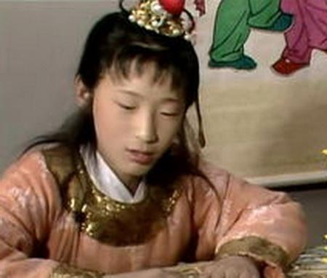
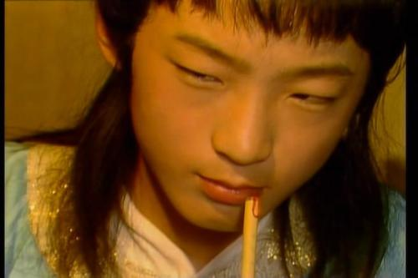
通过叙述人物写字的姿势，可以传达人物神情、性情等风貌。第二十五回写贾环抄《金刚咒》不仅“拿腔作势”，令人作呕，而且“一时又叫彩霞倒杯茶来，一时又叫玉钏儿来夹蜡花，一时又说金钏儿挡了灯影”，折腾了那么多人。小说通过这些描写传达出贾环招人厌烦的品性。

Slide 29
第三十七回在“衡芜苑夜拟菊花诗”一节中描写各人的书写状态，虽然用墨不多，但可以看出作者旨在借以显示他们才思的差异。在写了探春、宝钗和宝玉的写字状态时，大致用了“一时，探春便先有了，自提笔写出，又改抹了一会”“宝玉见宝钗已誊写出来……也走到案前写了”等句子，都是平铺直叙，不见精神。而说到黛玉时却用了下列笔墨：“大家看了，宝玉说探春的好，李纨才要推宝钗这诗有身分，因又催黛玉。黛玉道：‘你们都有了？’说着提笔一挥而就，掷与众人。”在这里，我们分明看到了黛玉的自信、潇洒和才思之敏捷。

Slide 30
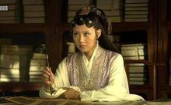
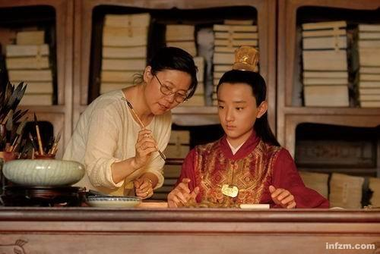

Slide 31
由于“书画同源，书画一体”，而“画为心声”，因而古人在表情达意时常常采取题字相赠或题字留念的方式。第二十六回写薛蟠问宝玉送他什么生日礼物，宝玉回答：“我可有什么可送的。若论银钱吃的穿的东西，究竟还不是我的。唯有我写一张字，画一幅画，才算是我的。”宝玉用送字的方式表达心意，对薛蟠也还真够意思。

Slide 32
第三十四回中，宝玉送黛玉两条半新不旧的手帕，黛玉从中领略到了宝玉的一番苦心，“一时五内沸然炙起”“由不得余意绵缠，令掌灯，也想不起嫌疑避讳等事，便向案上研墨蘸笔，便向那两块旧帕子上走笔写道……”一连写了三首小诗，书后犹意犹未尽。手帕常是古代的传情之物，“黛玉书帕”是宝黛爱情生活中颇为雅致而浪漫的一幕。黛玉非常珍重这方题字的手帕，第九十七回写黛玉听说宝玉、宝钗成亲之事，只求速死，便要丫鬟找出那块“有字的”手帕，拿到手里便狠命地撕，撕不动时，便点火把作为爱情信物的手帕连同自己的诗稿一起烧了。在六十二回中，宝玉过生日时，姊妹中也有给宝玉送字画的，可谓投其所好。

Slide 33
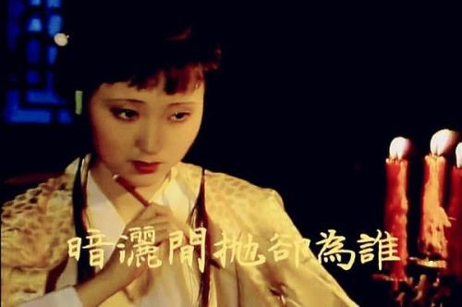
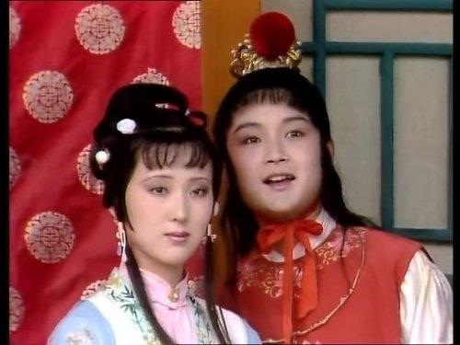

Slide 34
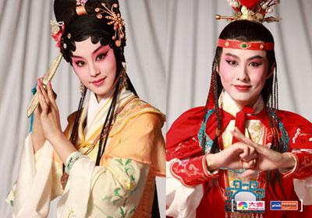
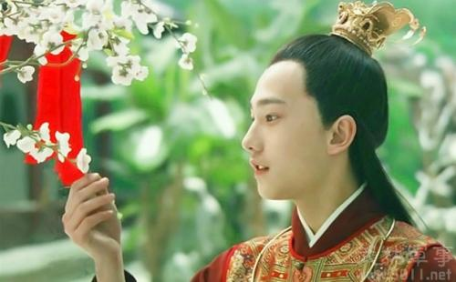
宝玉补练字
练得一手好字是一个人文化素养达到一定水平的标志。贾政教导宝玉特别重视练字。第七十回通过叙述贾政任满即将回京，要检查宝玉写字情况，众人帮助宝玉补书法作业的情景，有效地发挥了写人作用。

Slide 35
先是袭人不仅用心收藏了宝玉以前写的字，并清点了大概的张数，而且不失时机地规劝宝玉尽早补写，以完成贾政布置的写字任务，且提出来一大套的具体要求，诸如“书是第一件，字是第二件”等等。由此可以看出她的稳重、尽责和富有心计。宝玉已经意识到自己写的字太少了，实在不能搪塞过去，也不得不每天补写二三百字。然而，后来当听说贾政更改了回来的日期，遂又把字搁在一边。由此可以看出他能拖则拖的应付态度和贪玩性格，呼应了小说此前对他的评判：“愚顽怕读文章”。

Slide 36
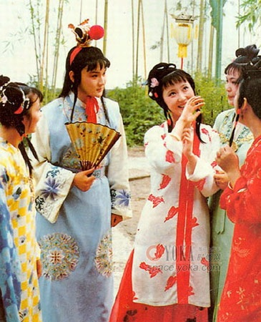
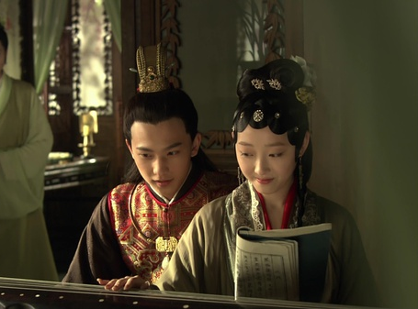

Slide 37
当听到宝玉功课落下，贾母、王夫人首先担心宝玉赶作业赶出病来，表明她们对宝玉的溺爱。探春、宝钗见此情况，想出来一套应对方案：“每人每日临一篇给他，搪塞过这一步就完了”。这样，既可省去贾母、王夫人的担心，又能够使“老爷到家不生气”，宝玉也“急不出病来”，说明她们虑事周全，处事得力。

Slide 38
当然，在这件事上，黛玉的表现照样是最令人感动的：听说贾政要回来，没等别人提醒，黛玉就恐怕宝玉“临期吃了亏”，除了有意识地不去打搅他，以免他分心外之外，还暗暗地把自己重建桃花社等重要事情放到一边，在别人毫无察觉的情况下为宝玉准备了一卷“一色老油纸上临的钟王蝇头小楷”（“钟”为钟繇、“王”为王羲之，他们都擅长小楷），而且与宝玉的字迹十分相似。应该说，宝玉的字写得还是不错的，而黛玉提供的字与宝玉的字十分相似，是非常不容易的，可知她背后一定为此不知付出了多少艰辛和努力，表明她对宝玉关爱之深。作者又通过如此小小一件事，写了多个人物。

Slide 39
惜春画大观园
《红楼梦》所叙述的最重大的一项绘画活动是“惜春画大观园”，以及“宝钗论画”。故事虽发生于第四十二回，但我们应从第十七说起。贾府为隆重迎接做了皇贵妃的贾元春省亲建造了一座行宫别墅，贾政率众清客前来视察，一入门就看见一道翠嶂，评道：“非此一山，一进来园中所有之景悉入目中，更有何趣？”众人道：“极是。非胸中大有丘壑，焉能想到这里。”古代园林建设和绘画特别强调“胸中有丘壑”，这座省亲别墅之“美如画”，是“胸中有丘壑”创意的结果。

Slide 40
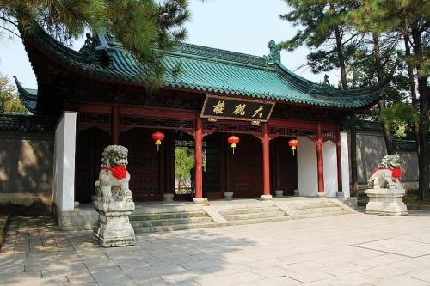
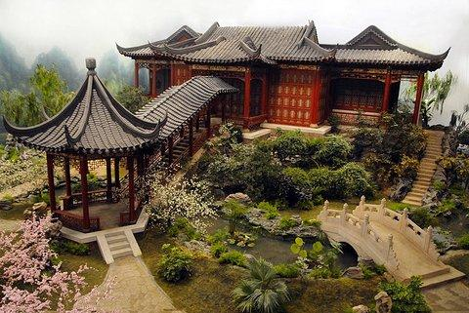
胸中有丘壑

Slide 41
第十八回写贾元春临幸后情不自禁地作诗赞美道：“衔山抱水建来精，多少工夫筑始成。天上人间诸景备，芳园应赐大观名。”于是此园被命名为“大观园”。“天上人间诸景备”这句赞语更是足以表明“其美如画”。因此，第四十回就写刘姥姥提议将其画下来。这位少见多怪的乡下人二进荣国府时，被邀请到大观园做客。贾母在得意之余问她：“这园子好不好？”刘姥姥嘴里一边念佛，一边回答道：“谁知我今儿进这园一瞧，竟比那画儿还强十倍。怎么得有人也照着这个园子画一张，我带了家去，给他们见见，死了也得好处。”

Slide 42
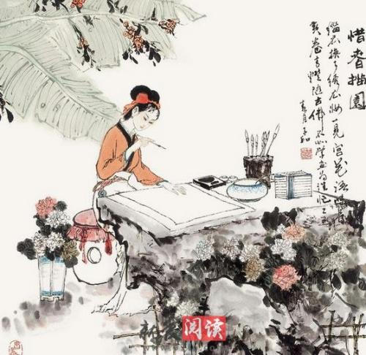
惜春画大观园

Slide 43
虽然刘姥姥这番提议并非全是为了讨好贾母，但毕竟是一时兴至夸口之言，未必当真。可这番话却说到了贾母的心坎上。她老人家自然可以呼风唤雨，随即吩咐贾府四小姐惜春去画一幅大观园全景，送给刘姥姥。第四十二回写贾母吩咐惜春画大观园妥了，但仅仅凭着会画“几笔写意”的画技，惜春显然难以完成任务。作者也并非纯粹聚焦于叙述画大观园本身的成败，而是为了写人。

Slide 44
小说先是写道：“黛玉忙拉他笑道：‘我且问你，还是单画这园子呢，还是连我们众人都画在上头呢？’惜春道：‘原说只画这园子的，昨儿老太太又说，单画了园子成个房样子了，叫连人都画上，就像行乐似的才好。我又不会这工细楼台，又不会画人物，又不好驳回，正为这个为难呢。’黛玉道：‘人物还容易，你草虫上不能。’李纨道：‘你又说不通的话了，这个上头那里又用的着草虫？或者翎毛倒要点缀一两样。’黛玉笑道：‘别的草虫不画罢了，昨儿母蝗虫不画上，岂不缺了典！’众人听了，又都笑起来。黛玉一面笑的两手捧着胸口，一面说道：‘你快画罢，我连题跋都有了，起个名字，就叫作《携蝗大嚼图》。’

Slide 45
众人听了，越发哄然大笑，前仰后合。只听‘咕咚’一声响，不知什么倒了，急忙看时，原来是湘云伏在椅子背儿上，那椅子原不曾放稳，被他全身伏着背子大笑，他又不提防，两下里错了劲，向东一歪，连人带椅都歪倒了，幸有板壁挡住，不曾落地。众人一见，越发笑个不住。宝玉忙赶上去扶了起来，方渐渐止了笑。”这段以写黛玉发言为主，提出了“人在画中”的绘画方案，待讲到把刘姥姥母蝗虫画到画中时，惹得众人笑，特别是湘云都笑得歪倒了。显然，作者在探讨画理的时候，没有忘记自己的目的是在写人。

Slide 46
宝钗论画
随后，是宝钗的一场高论。在惜春自谦“我又不会这工细楼台，又不会画人物”之际，宝钗平素藏愚守拙，而今却滔滔不绝地提出了自己的一番建言：“宝钗道：‘我有一句公道话，你们听听。藕丫头虽会画，不过是几笔写意。如今画这园子，非离了肚子里头有几幅丘壑的才能成画。这园子却是像画儿一般，山石树木，楼阁房屋，远近疏密，也不多，也不少，恰恰的是这样。你就照样儿往纸上一画，是必不能讨好的。这要看纸的地步远近，该多该少，分主分宾，该添的要添，该减的要减，该藏的要藏，该露的要露。这一起了稿子，再端详斟酌，方成一幅图样。

Slide 47
中国绘画的种类：写意、工笔
成竹在胸

Slide 48
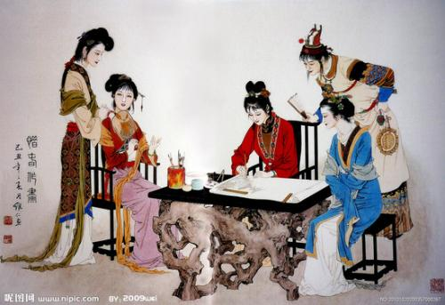

Slide 49
第二件，这些楼台房舍，是必要用界划的。一点不留神，栏杆也歪了，柱子也塌了，门窗也倒竖过来，阶矶也离了缝，甚至于桌子挤到墙里去，花盆放在帘子上来，岂不倒成了一张笑话儿了。第三，要插人物，也要有疏密，有高低。衣折裙带，手指足步，最是要紧，一笔不细，不是肿了手，就是跏了腿，染脸撕发倒是小事。依我看来竟难的很。’”这就是那段颇具影响力的“宝钗论画”故事。

Slide 50
对宝钗论画的观点，许多红学研究者都曾行为有加地予以阐发。有的说它包含三个方面的画理：一是作画重在构思，胸中有丘壑，有生活基础，且艺术形象高于生活；二是画楼台房舍时要用“界划”；三是构图要有疏密，人物要有高低。有的说薛宝钗论画集中体现了“经营位置”也就是构图的主要原则。还有学者指出，宝钗提出了远近、疏密、主宾、添减、藏露、高低等古代绘画章法。

Slide 51
的确，宝钗从选景角度、到用笔疏密，到传神达意，全面分析了绘画自身的艺术规律：既要看看纸的地步远近，该多该少，分主分宾，又要做到该添的要添，该减的要减，该藏的要藏，该露的要露……在她看来，画大观园这一工作难度系数极高，不好付诸行动。换一个角度看，意态由来画不成，画人如此，绘景亦然。盛美的大观园本身不就是一幅不可复制的图画吗？此情此理，作者心知肚明。于是便借宝钗之口把这一画理和盘托出，即好的画作必须基于作者“胸中有丘壑”。

Slide 52
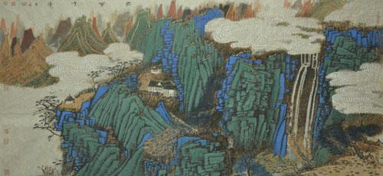
胸中有丘壑，指绘画、作文时,心中已把握到了深远的意境。

Slide 53
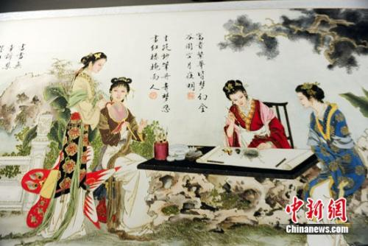
再接下去，小说还写探春因此而向凤姐提出要求：“四妹妹为画园子，用的东西这般那般不全。”凤姐果断地答应：“若少什么，照你们的单子，我叫人替你们买去就是了。”探春的能力和凤姐的精细由此一一展出。后来，小说只写惜春休了假去画画，比较笼统的说惜春在画这个大观园。

Slide 54
惜春能否画好大观园？
第五十回有几句话提到这件事：“大家进入房中，贾母并不归坐，只问画在那里。惜春因笑问：‘天气寒冷了，胶性皆凝涩不润，画了恐不好看，故此收起来。’贾母笑道：‘我年下就要的。你别拖懒儿，快拿出来给我快画。’”至于惜春具体怎么画的，画到了那里，一直没有一个明确的交代。估计惜春还没有来得及画好，贾府就出事了，当然出事前惜春就已带发出家修行，画画这件事也随着她的修行而或许就不了了之了。

Slide 55
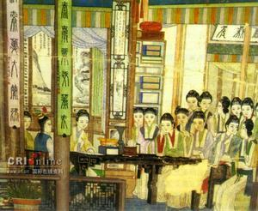
关于《红楼梦》所叙书画活动大致属于作者顺笔所至，而在具体叙述中又别具匠心，尤其是起到了烘衬环境气氛和写人性情的作用。

Slide 56
三、《红楼梦》蕴涵的画家笔意
根据现存为数不多的稀见资料，我们可知曹雪芹不仅善属文，而且工绘画。他的友人敦敏《题芹圃画石》云：“傲骨如君世已奇，嶙峋更见此支离。醉余奋扫如椽笔，写出胸中块磊时。”张宜泉《题芹溪居士》曰：“门外山川供绘画，堂前花鸟人吟讴。” 在《伤芹溪居士》诗序中介绍说：“其人素性放达，好饮，又善诗画，年未五旬而卒”。另一好友敦敏在《赠芹圃》诗中说：“寻诗人去留僧舍，卖画钱来付酒家。”这都传达出曹雪芹善于绘画，且尤能借画石头寄托其孤傲之气节。

Slide 57
据传曹雪芹本人也曾作过《题自画石》诗一首：“爱此一拳石，玲珑出自然。溯源应太古，堕世又何年？有志归完璞，无才去补天。不求邀众赏，潇洒做顽仙。”这首诗仿佛就是一首诗歌版的《石头记》。善于绘画的曹雪芹又善于运用画理写小说，赋予小说文本以浓重的诗情画意。

Slide 58
曹雪芹写人绘景不事雕琢，善于使风行水上，自然成纹。园林书画可以成为用以传情达意的一种重要方式。《红楼梦》第十七回叙述了一场“大观园试才题对额”活动，贾政等人察看大观园，步入茆堂，见里面“纸窗木榻”，一洗富贵气象，贾政赞此处有“清幽气象”。宝玉却道众人见宝玉牛心，都怪他呆痴不改。今见问‘天然’二字，众人忙道：“别的都明白，为何连‘天然’不知？‘天然’者，天之自然而有，非人力之所成也。”

Slide 59
宝玉道：“却又来！此处置一田庄，分明见得人力穿凿扭捏而成。远无邻村，近不负郭，背山山无脉，临水水无源，高无隐寺之塔，下无通市之桥，峭然孤出，似非大观。争似先处有自然之理，得自然之气，虽种竹引泉，亦不伤于穿凿。古人云‘天然图画’四字，正畏非其地而强为地，非其山而强为山，虽百般精而终不相宜……”由此可见，贾宝玉厌恶“人力造作”，推崇自然之趣，喜欢“天然图画”。这也体现了作者曹雪芹不事雕琢而喜好自然之美的美学观念。

Slide 60
《红楼梦》富含“画家笔意”，其最早评点阐发者就是与作者近距离的脂砚斋。脂评中的画论术语可一分为二分：其一是，重在评赏《红楼梦》在叙事、写人以及造境等方面所达到的逼真、生动传神的审美效果，如“画”“如画”“画出”“活画”“画工”“活像活现”“传神”“行文如绘”“比比如画”“总是画境”“神理如画”“有神理，真真画出”“直画出一美人图”“神化之笔”等；

Slide 61
其二是，指出作者所借用的画家笔法，如“背面傅粉法”“千皴万染法”“烟云模糊法”“烘云托月法”“云罩峰尖法”“横云断岭法”“横云断山法”“横云裁岭法”“云烟渺茫法”“三五散聚法”“画家三染法”“欲画天尊先画众神法”“画家阴阳笔法”“画云龙法”“颊上三毫”“点苔法”“烘托法”“三染法”“断法”“截法”“皴染”“哄染”“白描”“点睛”等。近年，人们注意“援画论稗”，从绘画角度评论《红楼梦》者，大多都是对上述断语的阐释说明，或沿此思路探寻《红楼梦》中“如画”的描写片段，揭示“稗中有画”现象。

Slide 62
从脂砚斋的评语，我们可以欣赏到《红楼梦》多处文字具有绘画效果。如第七回写宝钗“同丫鬟莺儿正描花样子呢”处，甲戌本侧批曰：“一幅绣窗仕女图，亏想得周到。”第二十三回在“却是林黛玉来了，肩上担着花锄，锄上挂着花囊，手内拿着花帚”处，庚辰本侧批曰：“一幅采芝图，非葬花图也。”第二十五回“惟见花光柳影，鸟语溪声”处，庚辰本侧批为：“全用画家笔意写法。”第二十七回在“无事闷坐，不是愁眉，便是长叹”处，庚辰本侧批曰：“画美人之秘诀。”接下来在“那林黛玉倚着床栏杆，两手抱着膝，眼睛含着泪”处，侧批曰：“前批得画美人秘诀，今竟画出金闺夜坐图来了。”第三十八回正文“迎春又独在花阴下拿着花针穿茉莉花”处，庚辰本有夹批曰：“看他各人各式，亦如画家有孤耸独出，则有攒三聚五，疏疏密密，直是一幅百美图。”

Slide 63
《红楼梦》中这类描绘俯拾即是，最突出的诸如黛玉葬花、宝钗扑蝶、晴雯撕扇、龄官画蔷，都是构图精美情韵悠长的单人仕女图。而宝玉为平儿理妆、为香菱借裙、为麝月篦头和湘云给宝玉梳头、妙玉给他献茶、玉钏为之尝羹等都不妨视为宝玉为中心的男女双人图。

Slide 64
同时，《红楼梦》又经常像是一轴轴渐次展开的画卷。第四十回写刘姥姥被凤姐儿等人戏谑出洋相一节写道：“贾母这边说声‘请’，刘姥姥便站起身来，高声说道：‘老刘，老刘，食量大似牛，吃一个老母猪不抬头。’自己却鼓着腮不语。众人先是发怔，后来一听，上上下下都哈哈的大笑起来。史湘云撑不住，一口饭都喷了出来，林黛玉笑岔了气，伏着桌子嗳哟，宝玉早滚到贾母怀里，贾母笑的搂着宝玉叫‘心肝’，王夫人笑的用手指着凤姐儿，只说不出话来，薛姨妈也撑不住，口里茶喷了探春一裙子，探春手里的饭碗都合在迎春身上，惜春离了坐位，拉着他奶母叫揉一揉肠子。地下的无一个不弯腰屈背，也有躲出去蹲着笑去的，也有忍着笑上来替他姊妹换衣裳的，独有凤姐鸳鸯二人撑着，还只管让刘姥姥。”一次平凡的小小宴会，通过曹雪芹的大手笔，被描绘得如此淋漓尽致，可谓是一幅精彩的百笑图。

Slide 65
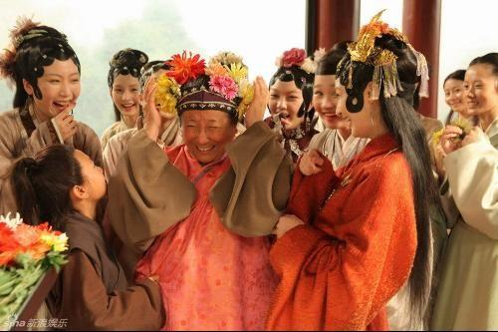
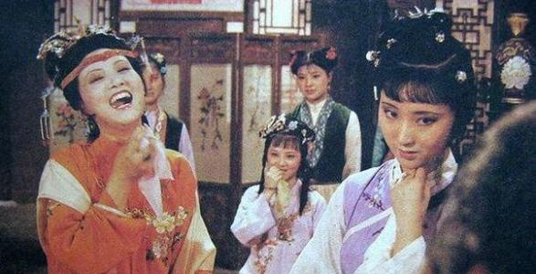

Slide 66
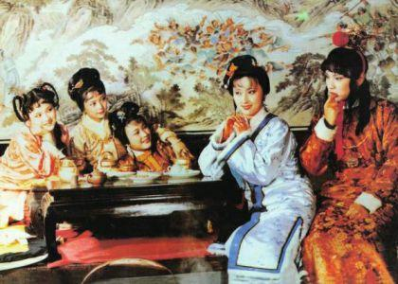
第六十二回写“憨湘云醉眠芍药茵”之后，“宝钗等吃过点心，大家也有坐的，也有立的，也有在外观花的，也有倚栏看鱼的，各自取便，说笑不一。探春便和宝琴下棋，宝钗岫烟观局。黛玉和宝玉在一簇花下卿卿咕咕，不知说些什么”，大观园里的每个女孩子都是美丽的，散发着青春的气息，她们在一起构成了一种“集艳图”的效果。

Slide 67
《红楼梦》还多次使用这种“画花绘雪”的手法。清代哈斯宝《〈新译红楼梦〉回批》第三十七回有批语曰：“作画之人虽能绘花，却画不出花香，故在花旁画蝴蝶飞舞，以示花香。这不是画蝴蝶，乃是画花。虽能画雪，但画不出雪寒，所以要画个雪中烤火的人，以示其寒。这不是画火，仍就是画雪。本书多用此法暗中烘托故事，读者应细想。”第二十七回“滴翠亭杨妃戏彩蝶”可谓“绘花”手段下的名段：宝钗“刚要寻别的姊妹去，忽见面前一双玉色蝴蝶，大如团扇，一上一下，迎风翩跹，十分有趣。宝钗意欲扑了来玩耍，遂向袖中取出扇子来，向草地下来扑。只见那一双蝴蝶忽起忽落，来来往往，将欲过河去了。”此处表面写蝴蝶蹁跹飞舞，实为显示宝钗“行为豁达，随分从时”之外淳朴率真的一面。

Slide 68
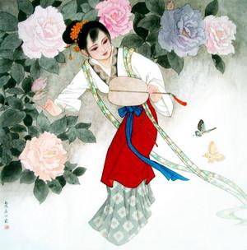
宝钗扑蝶

Slide 69
《红楼梦》还注意变香艳为浪漫、烂漫。第六十二回“憨湘云醉眠芍药”可视作“海棠春睡图”画境的再现，充分显示了作者的“画花”手段：“正说着，只见一个小丫头笑嘻嘻的走来：‘姑娘们快瞧云姑娘去，吃醉了图凉快，在山子后头一块青板石凳上睡着了。’众人听说，都笑道：‘快别吵嚷。’说着，都走来看时，果见湘云卧于山石僻处一个石凳子上，业经香梦沉酣，四面芍药花飞了一身，满头脸衣襟上皆是红香散乱，手中的扇子在地下，也半被落花埋了，一群蜂蝶闹穰穰的围着他，又用鲛帕包了一包芍药花瓣枕着。

Slide 70
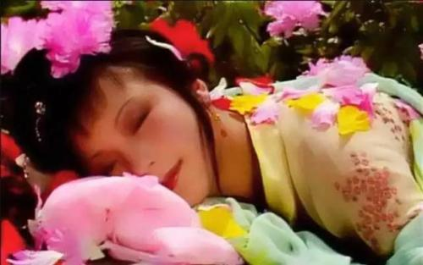
众人看了，又是爱，又是笑，忙上来推唤挽扶。湘云口内犹作睡语说酒令，唧唧嘟嘟说：泉香而酒冽，玉碗盛来琥珀光，直饮到梅梢月上，醉扶归，却为宜会亲友。众人笑推他，说道：‘快醒醒儿吃饭去，这潮凳上还睡出病来呢。’湘云慢启秋波，见了众人，低头看了一看自己，方知是醉了。原是来纳凉避静的，不觉的因多罚了两杯酒，娇嫋不胜，便睡着了，心中反觉自愧。”

Slide 71
美人要和鲜花一起共眠
盎然的图画，香梦成酣，落英满身，红香散乱，蜂蝶嘤嗡，好一幅浓墨重彩的美人春睡图！
以湘云之豁达，哪位姐妹房中不能睡，却为何偏去睡石凳？又何必费那么多少功夫收集芍药花瓣包一个枕头？这些都不必去计较，作者之所以这样写，就是为了通过精心绘出这么一幅情境交融的画面，烘托人之美、人之俏、人之豁达风度。

Slide 72
《红楼梦》善于绘雪，主要见于第四十九回“琉璃世界白雪红梅”一段，这一段完全是按画境来对人景辉映进行处理的：“一面忙起来揭起窗屉，从玻璃窗内往外一看，原来不是日光，竟是一夜大雪，下将有一尺多厚，天上仍是搓绵扯絮一般。宝玉此时欢喜非常，忙唤人起来，盥漱已毕，只穿一件茄色哆罗呢狐皮袄子，罩一件海龙皮小小鹰膀褂，束了腰，披了玉针蓑，戴上金藤笠，登上沙棠屐，忙忙的往芦雪庵来。出了院门，四顾一望，并无二色，远远的是青松翠竹，自己却如装在玻璃盒内一般。于是走至山坡之下，顺着山脚刚转过去，已闻得一股寒香拂鼻。回头一看，恰是妙玉门前栊翠庵中有十数株红梅如胭脂一般，映着雪色，分外显得精神，好不有趣！宝玉便立住，细细的赏玩一回方走。”

Slide 73
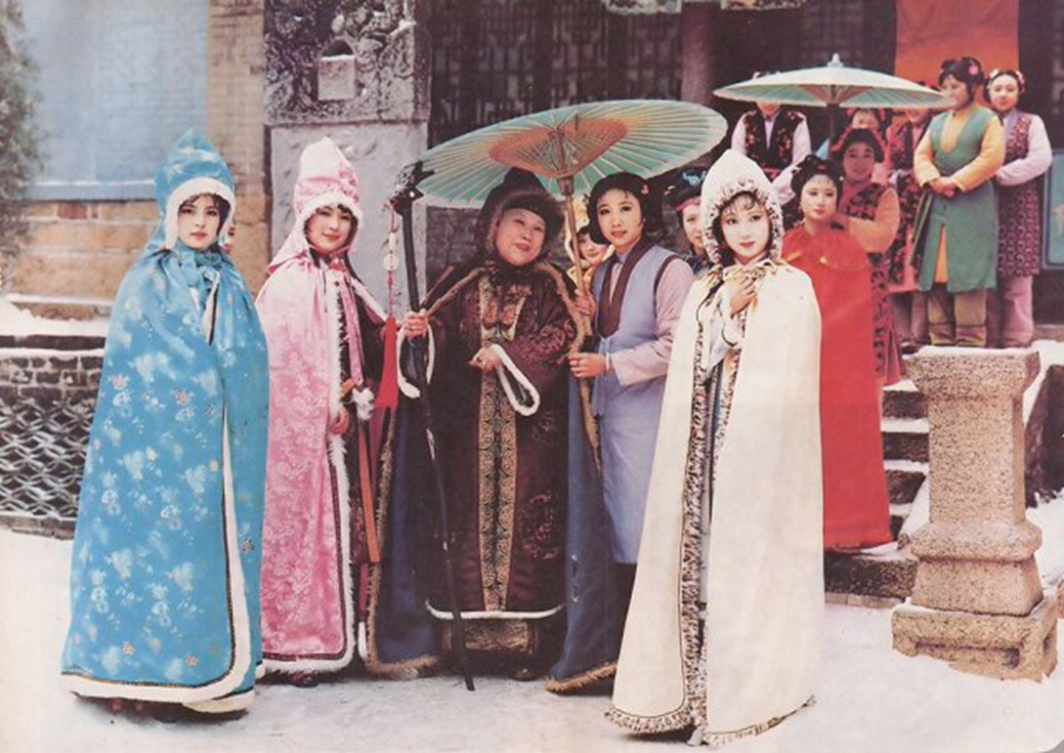

Slide 74
大观园内，一夜大雪，人物置身其中，栊翠庵的红梅如胭脂一般，映着雪色分外娇艳。妙玉身在佛门，孤标傲世，身心一片洁白，可谓琉璃世界也。但她是在世难容的境地中生存着的，她美丽如兰，如红梅，她的心更如雪地红梅，她虽然身处佛门，但她是一个青春少女，有自己爱的渴望和追求，这种渴望和追求恰似雪地红梅，在寒冷寂寞中开放着。

Slide 75
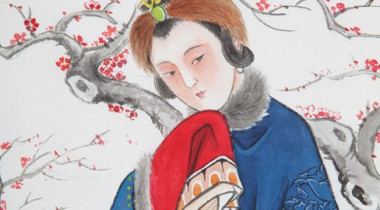
宝琴出现，像一丝清甜的调料融入贾府，从她出场到八十回结束，作者共用了二十几个“笑”来修饰宝琴的“清甜”：含羞带怯的笑，轻快的笑，调皮地笑，点头含笑。而她最具诗情画意的一幕是第五十回所写的“宝琴立雪”：“贾母笑着，搀了凤姐的手，仍旧上轿，带着众人，说笑出了夹道。一看四面粉妆银砌，忽见宝琴披着凫靥裘站在山坡上遥等，身后一个丫环抱着一瓶红梅。” 这是“宝琴立雪”场景仅有的文字，后人称这个场景为“宝琴立（踏）雪”“宝琴折梅”。

Slide 76
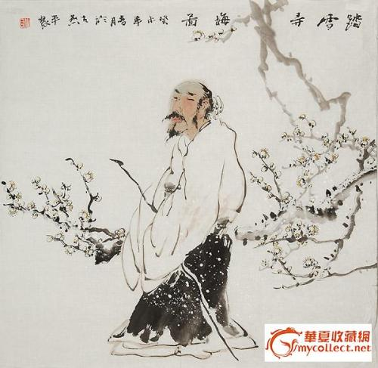
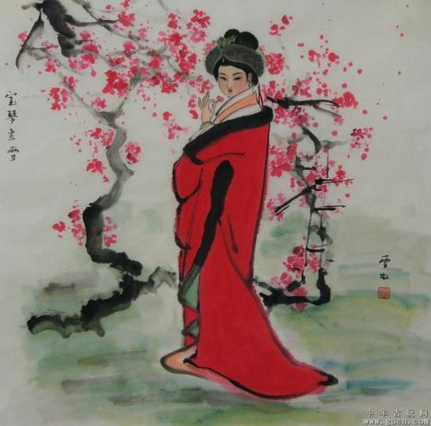
踏雪寻梅

Slide 77
曹雪芹在构思这一场景时，受到唐宋以来文人诗画“踏雪寻梅图”的影响，是诗画经典转化为小说文本的成功范例。贾母看到这个场景，认为“宝琴”比仇十洲画里的人儿还好，隔日又叮嘱惜春：“不管冷暖，你只画去，赶到年下，十分不能便罢了。第一要紧把昨日琴儿和丫头梅花，照模照样，一笔别错，快快添上。”将场景比与仇英笔下的作品，又借贾母之口重述这个场景的画味，书中曹雪芹非常明确地用众人的语言注释“宝琴立雪”就是一幅充满意境的画卷。

Slide 78
另外，值得思考的是，“红”“白”搭配的渲染恐怕不仅仅是晶莹澄澈之美好，是否尚还隐含着“红楼”一梦过去之后“落了片白茫茫茫大地真干净”等象征？
“红与白”的象征，西方司汤达的同名小说，中国现代有张爱玲的《红玫瑰与白玫瑰》。

Slide 79
另外，《红楼梦》中的许多场景还巧妙借用“逐物措置”画理。所谓“逐物措置”，说的是画家对画里的每一物每一处都要精心构思，然后落笔成形，不可含糊敷衍。作者在叙写某些场面时，往往不分主次，对每一个人物行动举止均作了合理的空间安排，给人拥而不挤、散而不乱的画面感。如第三十八回写宝玉与众女孩子们吃螃蟹间隙动中取静的场景：

Slide 80
“林黛玉因不大吃酒，又不吃螃蟹，自令人掇了一个绣墩倚栏杆坐着，拿着钓竿钓鱼。宝钗手里拿着一枝桂花玩了一回，俯在窗槛上掐了桂蕊掷向水面，引的游鱼浮上来唼喋shà zhá。湘云出一回神，又让一回袭人等，又招呼山坡下的众人只管放量吃。探春和李纨惜春立在垂柳阴中看鸥鹭。迎春又独在花阴下拿着花针穿茉莉花。宝玉又看了一回黛玉钓鱼，一回又俯在宝钗旁边说笑两句，一回又看袭人等吃螃蟹，自己也陪他饮两口酒。袭人又剥一壳肉给他吃。黛玉放下钓竿，走至座间，拿起那乌银梅花自斟壶来，拣了一个小小的海棠冻石蕉叶杯。丫鬟看见，知他要饮酒，忙着走上来斟。”

Slide 81
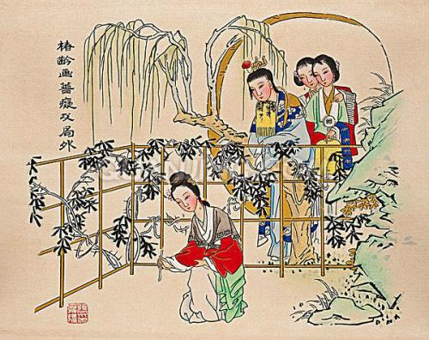
一帮青年人的热闹与休闲生活多么快乐！
黛玉倚栏钓鱼，宝钗玩花掷蕊，湘云独自出神，迎春花下穿茉莉，探春、惜春、李纨柳下看鸥鹭，可谓“绝妙一幅‘仕女图’”！前人有评曰：“描写众人情态参差错落，使阅者应接不暇，若仇十洲之《百美图》，转嫌肖形而不克肖神。”

Slide 82
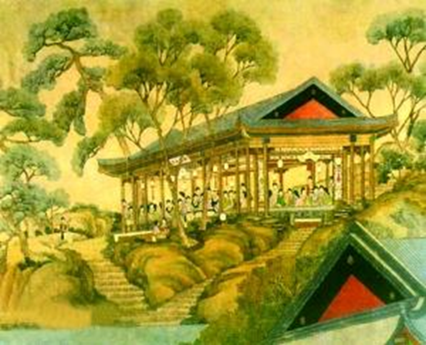
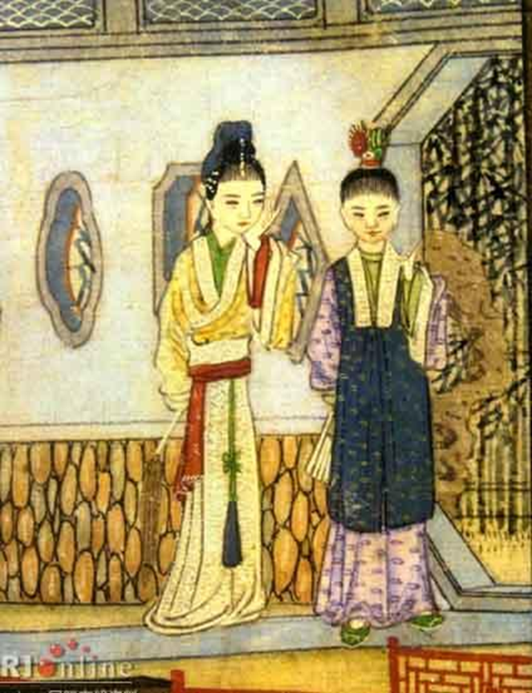

Slide 83
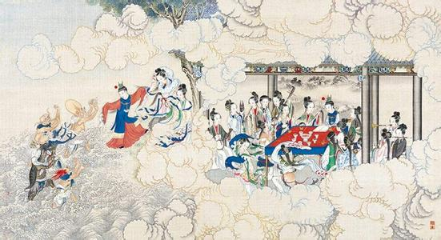
小结
《红楼梦》是一部充满诗情画意的小说，其中不少富有画面感的段落都把人物写得活灵活现；更有不少段落通过“绘花绘雪”“逐物措置”等手法，使人与景相互辉映，创造出“美如画”的意境，并有效地烘托了人物的性情。曹雪芹不愧是一个深悟传统艺术之道的大家，他将运用书画艺术写人技法发挥得淋漓尽致，使得《红楼梦》在借助书画艺术原理凸显写人效果方面达到了前无古人的高度。

